Slide 1



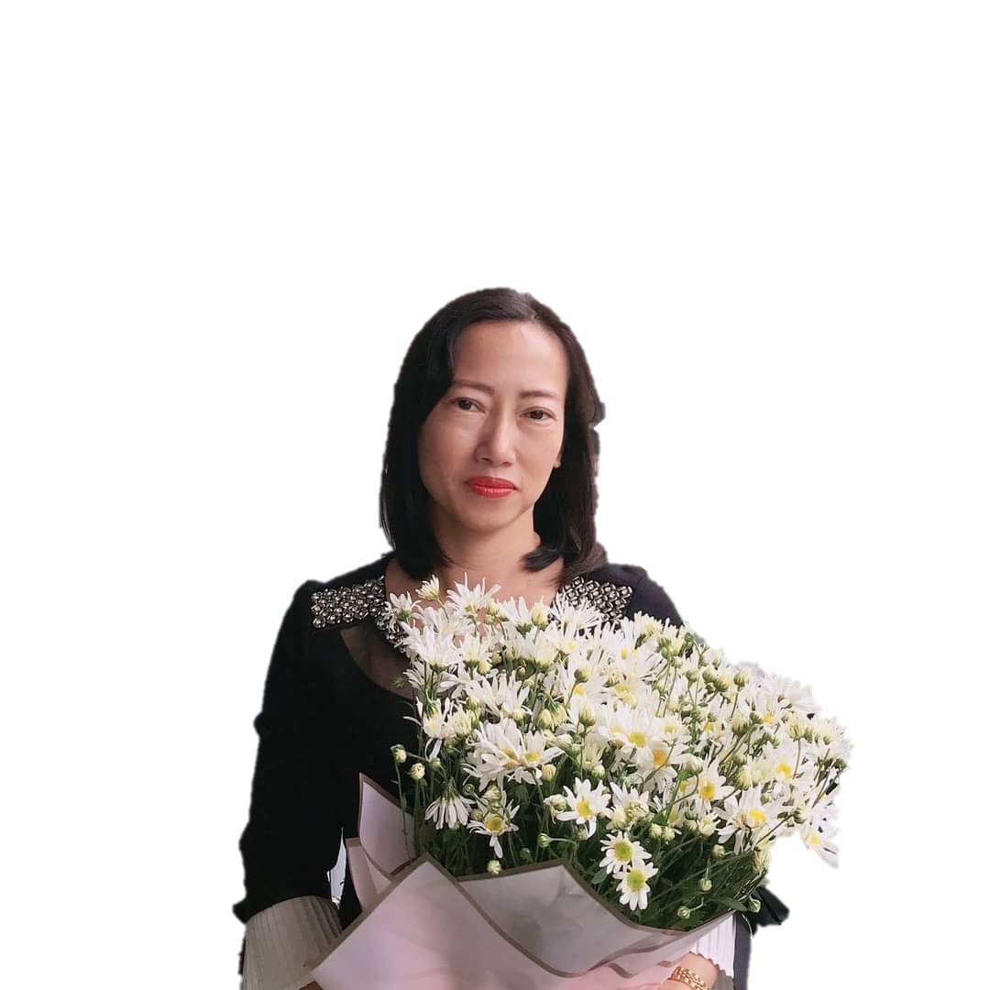
ỦY BAN NHÂN DÂN QUẬN LONG BIÊN
TRƯỜNG MẦM NON ĐỨC GIANG
LĨNH VỰC: PHÁT TRIỂN NGÔN NGỮ
HOẠT ĐỘNG : LÀM QUEN VĂN HỌC
Đề tài: Kể chuyện “Gấu con chia quà”
Lứa tuổi: 5 – 6 tuổi
Giáo viên: Nguyễn Thị Thu Huyền

Slide 2
h
Mục đích yêu cầu
1. Kiến thức
Trẻ biết tên truyện, tên nhân vật trong truyện
Trẻ biết nội dung câu chuyện kể về bạn Gấu con biết vâng lời mẹ chăm chỉ học đếm
2. Kỹ năng
Trẻ nhớ và nói được tên câu chuyện, tên các nhân vật trong câu chuyện
Trẻ hiểu nội dung câu chuyện, nói đủ câu rõ ý.
Trẻ nói được 1 số lời thoại ngắn và thể hiện được ngữ điệu của nhân vật Gấu bố, Gấu mẹ và Gấu con
3. Thái độ
Trẻ tham gia học vui vẻ, hào hứng
Giáo dục trẻ chăm chỉ học tập

Slide 3

Và Để mở đầu cho giờ học ngày hôm nay, mời các con cùng hát với cô bài hát: Bé tập đếm

Slide 4
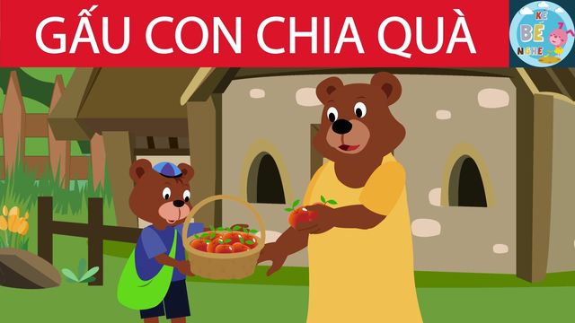
Bài hát nói về điều gì?
À bài hát nói về các con số phải không nào?
Có 1 câu chuyện kể về bạn Gấu con học đếm số để nhận quà từ mẹ đấy. Chúng mình có muốn biết nội dung câu chuyện đó như nào không? Các con hãy cùng lắng nghe cô kể câu chuyện: “Gấu con chia quà” nhé.
1 3 7 8 9

